Slide 1
УРОК-УПРАЖНЕНИЕ ПО ТЕМЕ «Строение атома»
Урок в 8 классе
Учитель Ким Н.В.

Slide 2
Повторение
Что показывает порядковый номер элемента в таблице элементов?
Что показывает номер периода в атоме элемента?
Что показывает номер группы атома?
Сколько электронов максимально может находиться на 1-, 2-, 3- и 4-слое в атоме?
Сколько орбиталей на каждом энергетическом уровне в атоме?
Как орбитали отмечены в таблице элементов? Как называется такая таблица?

Slide 3
Закрепление
1. Составить схемы атомов кислорода и калия.
2. Указать состав ядер углерода и кремния.
3. Указать количество электронов в атомах: бора, серы и кальция.
4. Составить электронную формулу атомов аргона и фосфора.
5. Указать в каких группах и периодах находятся железо, медь и свинец.

Slide 4
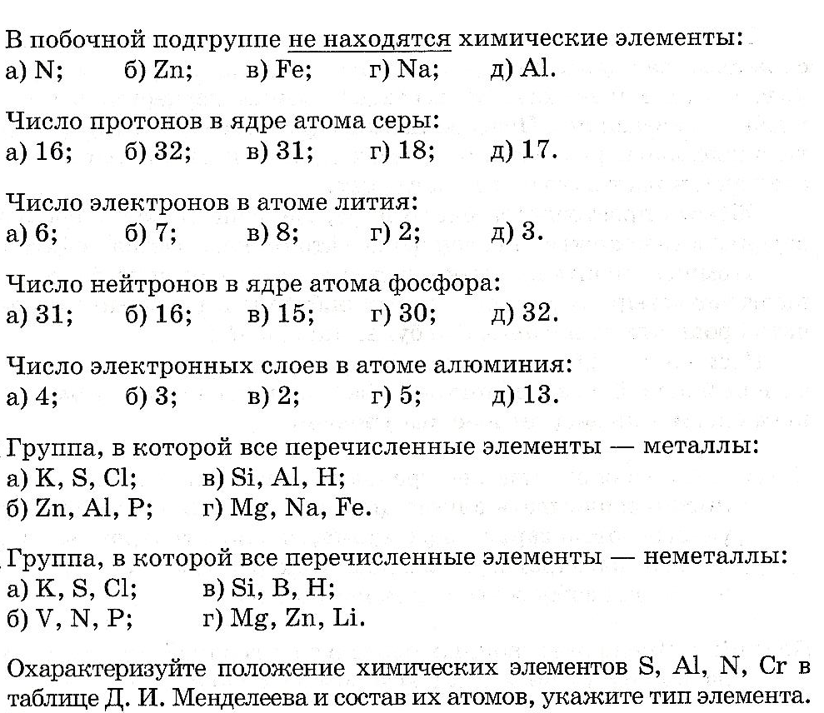
1
2
3
4
5
6
7
8

Slide 5
9
10
11
12
13
14
15
16
17
18

